Slide 1
岸田内閣の出帆
とその背景
情報パック10月号

Slide 2
第100代内閣総理大臣
岸田文雄
「新時代共創内閣」
「新しい資本主義実現会議」の設置

Slide 3
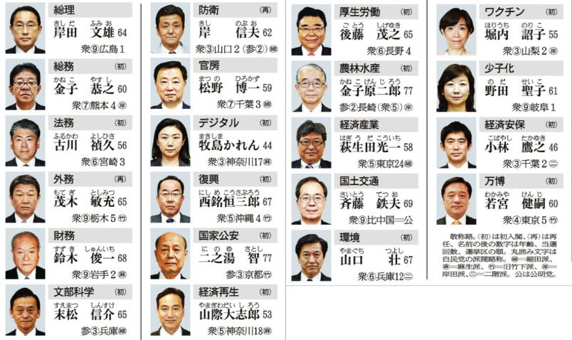

Slide 4
課題
新型コロナウイルス対策
  厚労相の後藤茂之氏
  コロナ担当を兼務する経済再生相に山際大志郎氏
  ワクチン相の堀内詔子氏
  強い連携が求められる。
新しい資本主義
  成長戦略と分配戦略
安保戦略の改定
  中国、北朝鮮の動向に対応
  経済安全保障戦略の構築
  2013年の「国家安全保障戦略」の改定

Slide 5
総裁選挙
9月17日告示
9月29日投開票 決選投票

Slide 6
結果
第一回目の投票
岸田氏 256票（党員・党友票110）
河野氏 255票（169 44%）
高市氏 188票（74）
野田氏 63票（29）
第二回目投票 決選投票 国会議員票382票と47都道府県票計429票の勝負
岸田氏 257票（8）
河野氏 170票（39）

Slide 7
浮かび上がった深刻な課題
一つは、自民党のリベラル化（左傾化の意味）
もう一つは、「党員・党友票」の実態への懸念である。
いずれも自民党の党としての根幹にかかわるものだ。

Slide 8
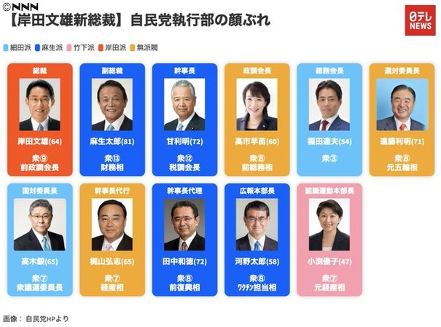

Slide 9
懸念の背景

Slide 10
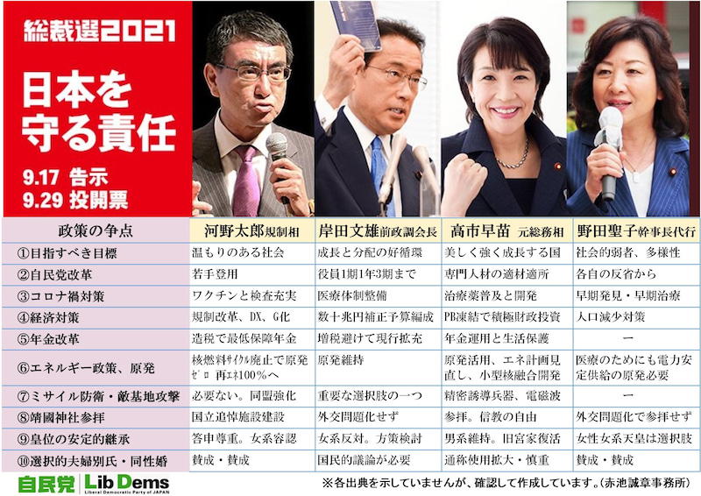

Slide 11
直近の世論調査
総裁選直前まで各種の世論調査
  日本経済新聞の本社世論調査（9月23～25日に世論調査を実施）
「事実上の次の首相となる自民党総裁にふさわしい人」
河野氏が46％、岸田氏17％、高市氏14％、野田氏５％
自民党支持層に絞る
河野氏が51％、高市氏19％、岸田氏18％、野田氏２％

Slide 12
河野太郎氏の「政治理念」
まさにリベラル
選択的夫婦別姓賛成、同性婚合法化賛成、女系天皇容認などを明言。
  河野氏が総裁、総理になったら党内が混乱し、結果としてリベラル化がさらに進むことになる。
危機感をいだいた安倍晋三氏
  そのため、自民党結党の精神を継承し、自民党が何を目指す政党なのかをはっきりと訴えることができる政治家として高市早苗氏を認め、強く継続的に支持し続けた。

Slide 13
党員・党友票への懸念
保護シールなし
自民党支持者ではない「党員・党友」の存在を考慮しなければならない。
党員獲得の方法が反映か。会社として組織毎入っている場合もあり、「自分でお金を払って入っている人はほとんどいない」という現実も散見。
高市氏に対する党員党友票の少なさに違和感を持つ人は多い
  自民党党員は約110万人であり、この度の総裁選での投票率は約69％である。
  地方票（党員、党友票）の重みを考えれば極めて重要な再検討事項である。

Slide 14
危機の自民党、危機の日本
排除ではなく、徹底議論を

Slide 15
10月19日公示
10月31日投開票

